Slide 1
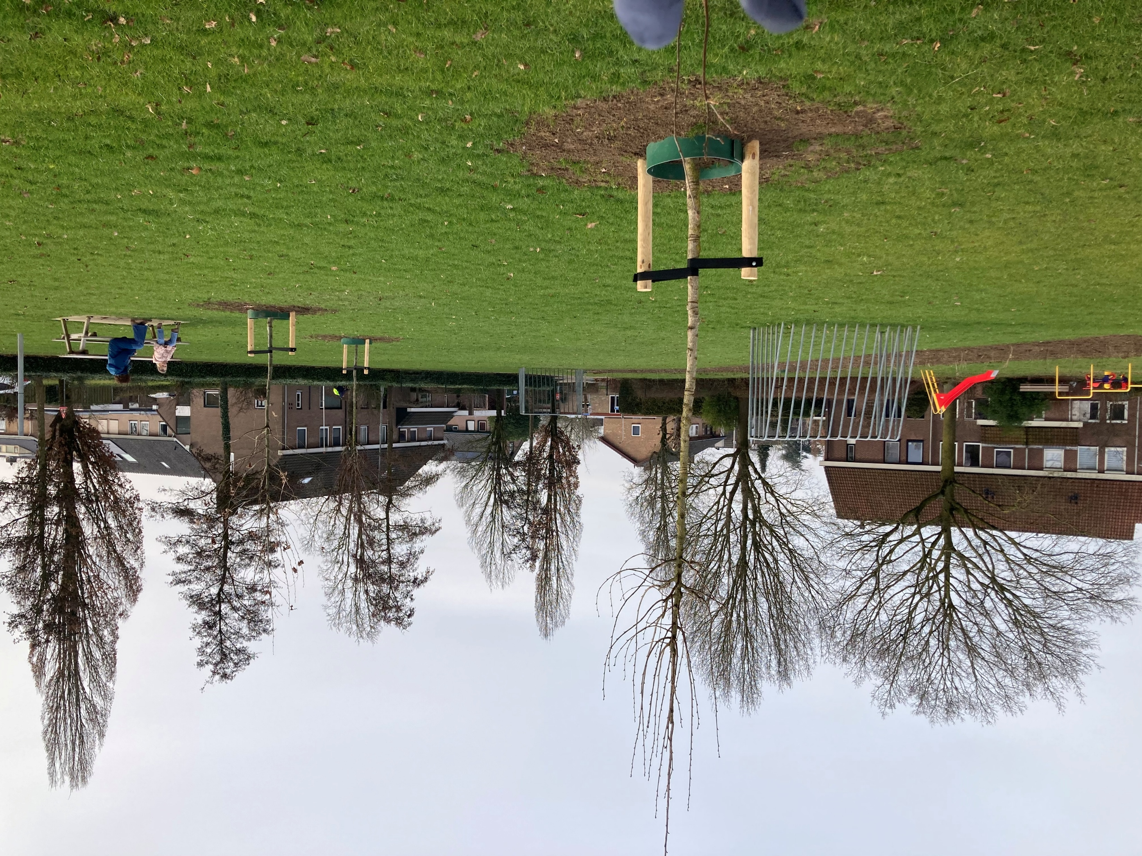
Speelveld aan de Deellaan/de Zicht: grasveld is verbeterd, picknick tafel geplaatst en de boompjes zijn geplant door leerlingen van de Borgwal.

Slide 2
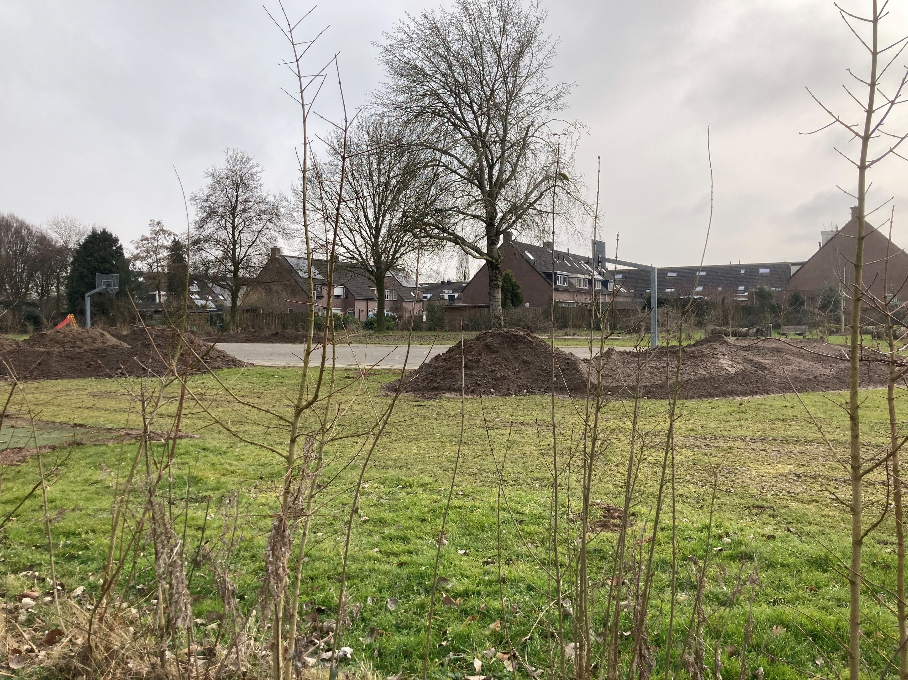
Tuinlaanpark: de eerste hopen grond worden opgebracht om een lichte glooiing te bewerkstelligen. Het weer is slecht dus de werkzaamheden liggen even stil.

Slide 3
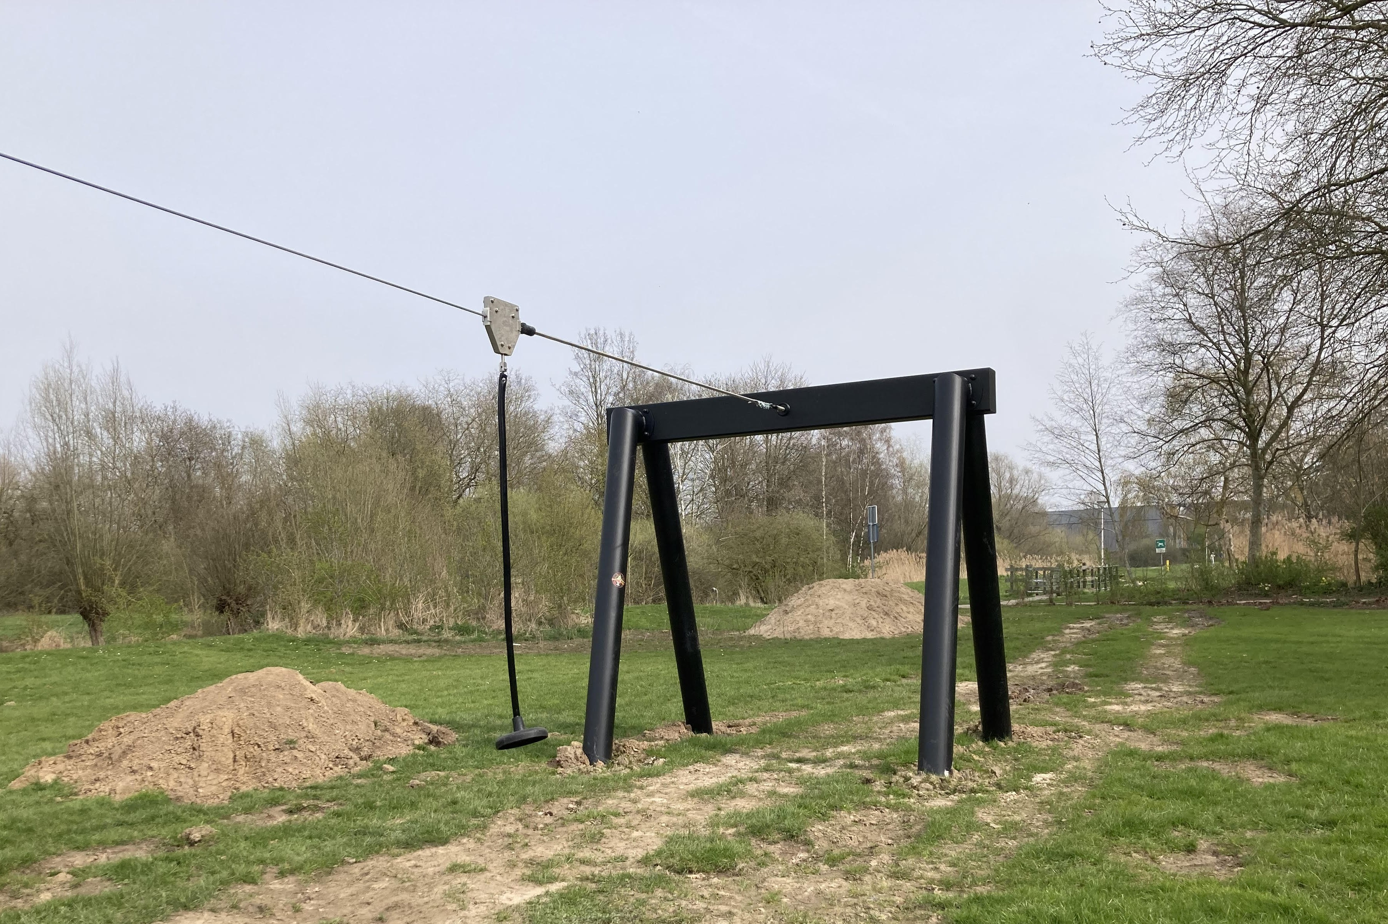
Er wordt een fraaie kabelbaan geplaatst ter vervanging van de vorige die niet meer aan de eisen voldeed.

Slide 4
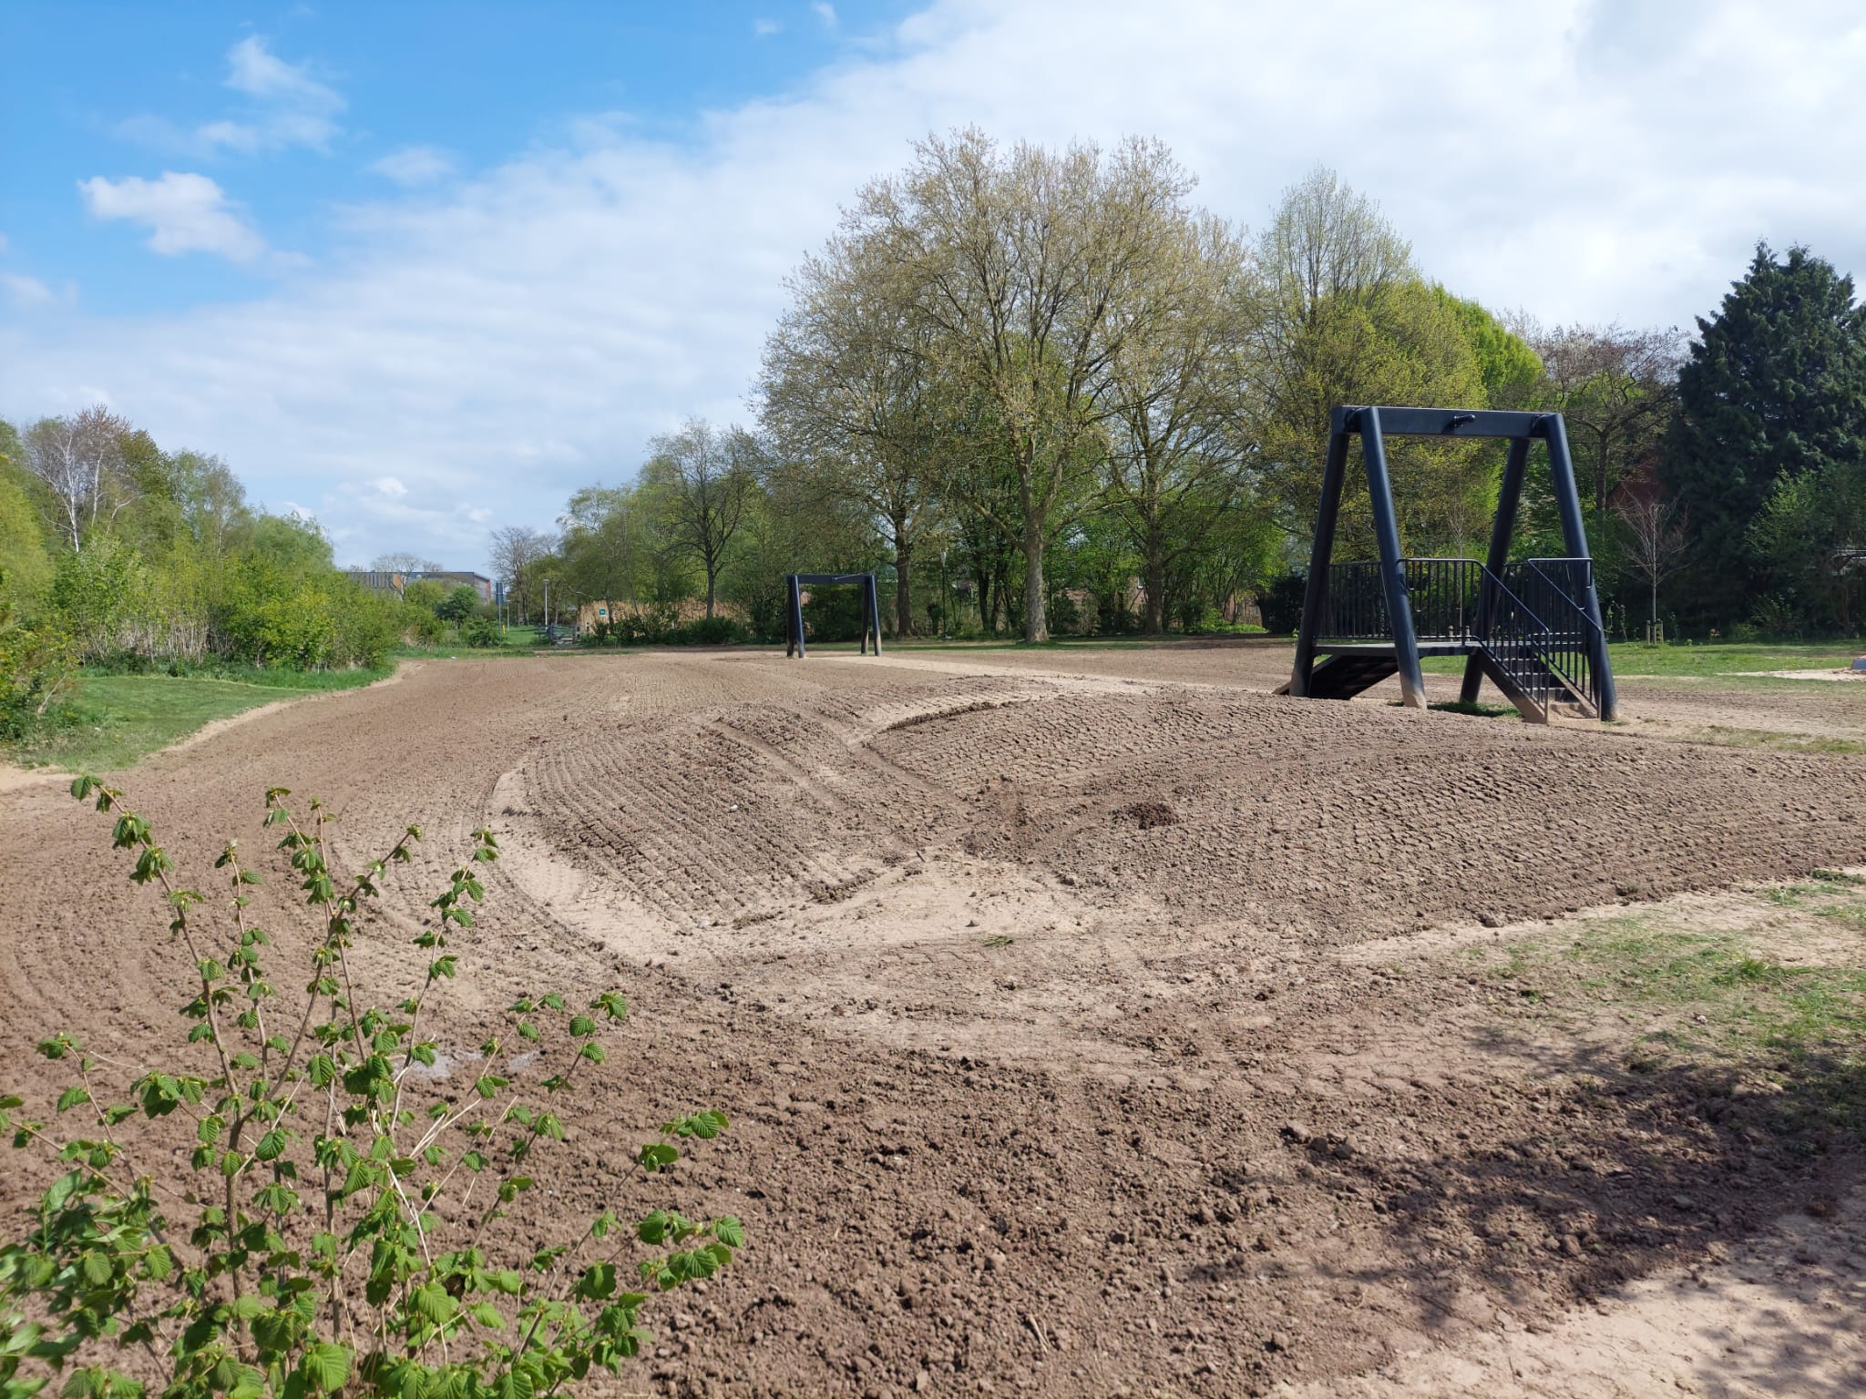
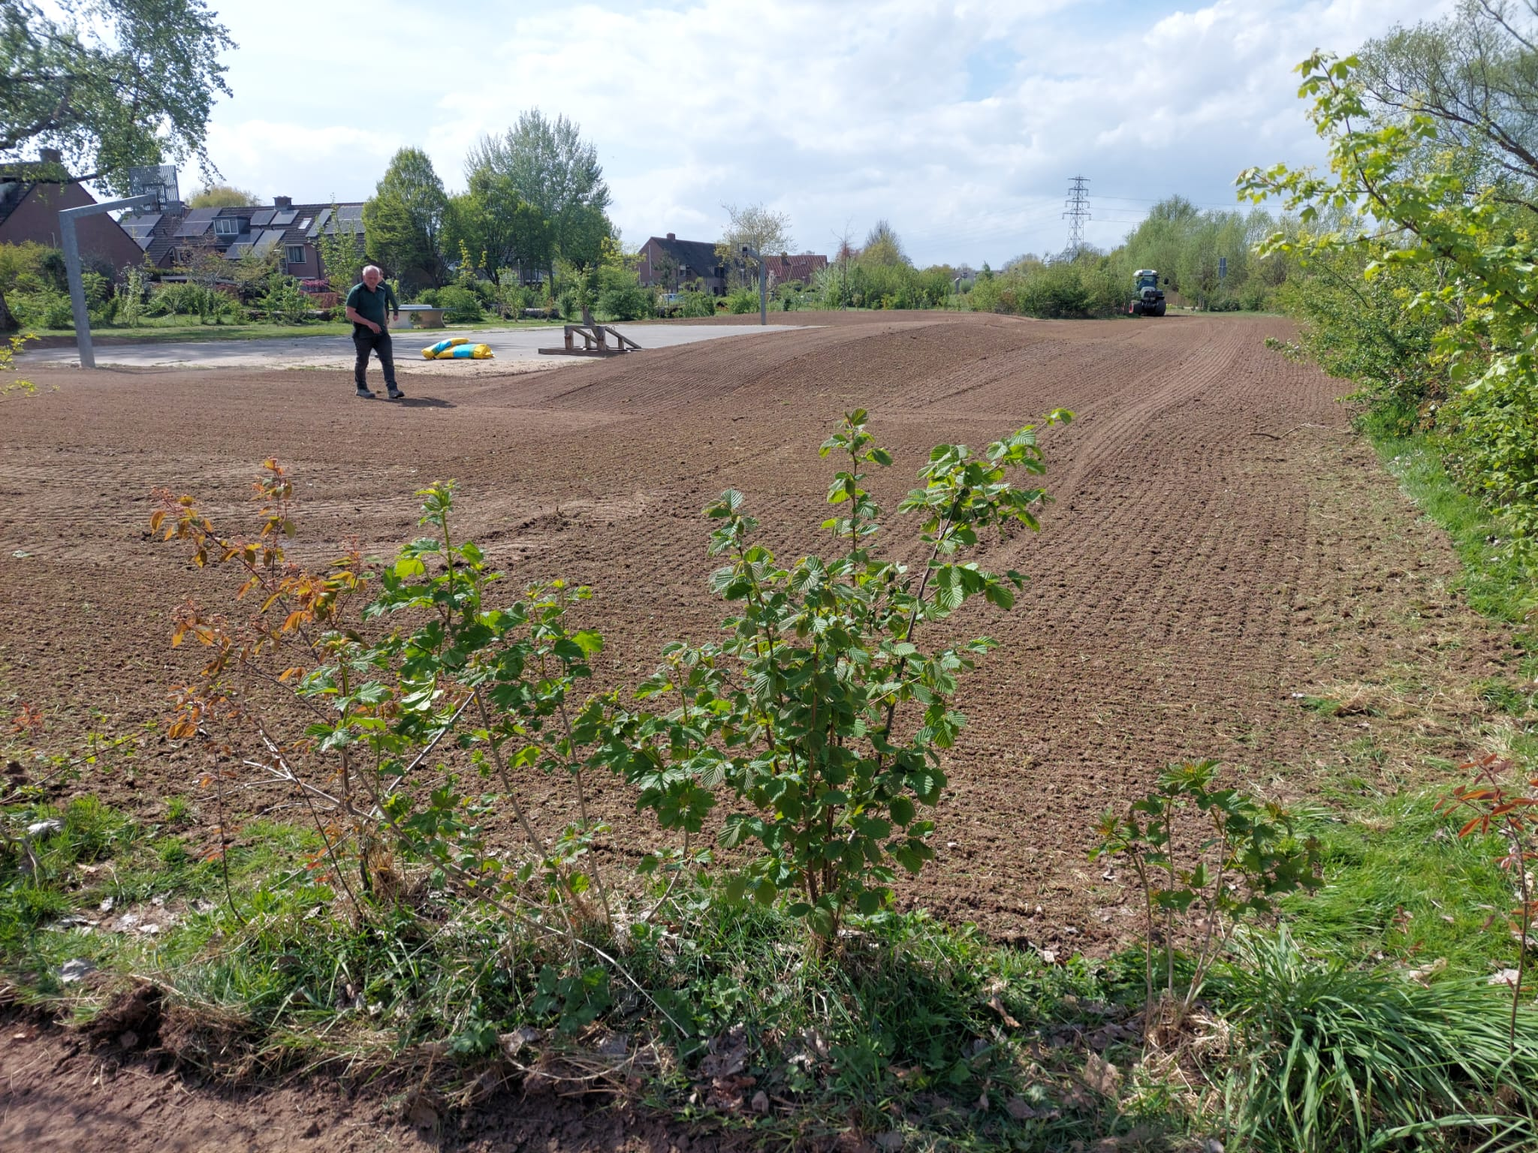
Het veld wordt geëgaliseerd, er ontstaan nu ook die lichte glooiingen, de tafeltennistafel wordt geplaatst, de struikjes om de velden worden netjes gemaakt en alles wordt ingezaaid.

